Slide 2
স্বাগতম

Slide 3
পরিচিতি
সেলিম মাহমুদ
সহকারি শিক্ষক
গোগাউড়া দাখিল মাদ্রাসা
চুনারুঘাট,হবিগঞ্জ
Mobile: 01736989840
Email:selimmahmud46@gmail.com
বিষয়ঃবাংলাদেশ ও বিশ্বপরিচয়
শ্রেণিঃসপ্তম
অধ্যায়ঃদশম
শিরোনামঃবাংলাদেশের সামাজিক সমস্যা
সময়ঃ৪০মিনিট।

Slide 4
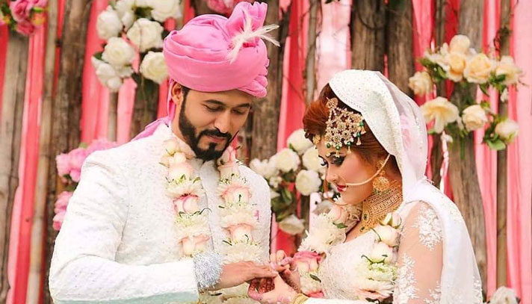
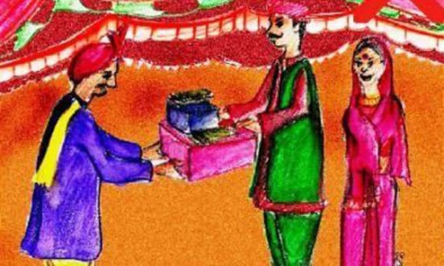
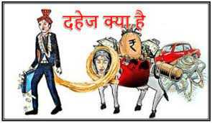
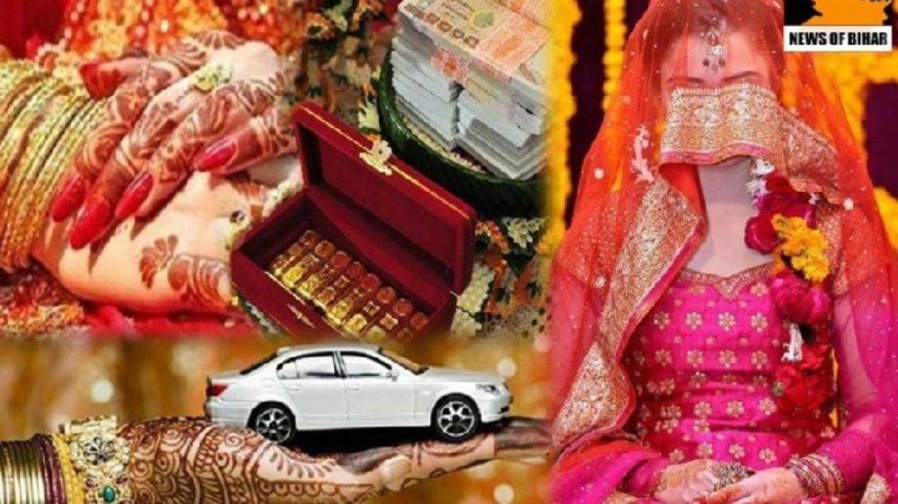
ছবি দেখে চিন্তা করে বলো?কি দেখতে পাচ্ছো?

Slide 5
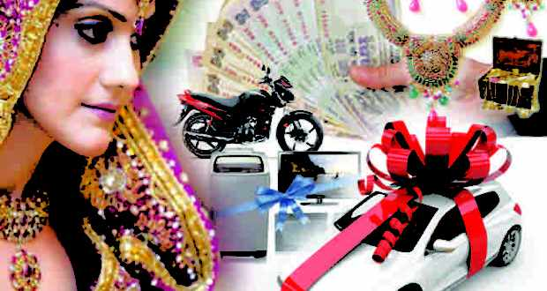
আজকের পাঠ
যৌতুকের ধারনা,কারন ও প্রভাব।

Slide 6
১)যৌতুকের ধারনা ব্যাখ্যা করতে পারবে; ২)যৌতুকের কারন ও প্রভাব বিশ্লেষন করতে পারবে; ৩)যৌতুক নিরোধ আইনের ব্যাখ্যা করতে পারবে;
শিখনফল
এ পাঠ শেষে শিক্ষার্থীরা-

Slide 7
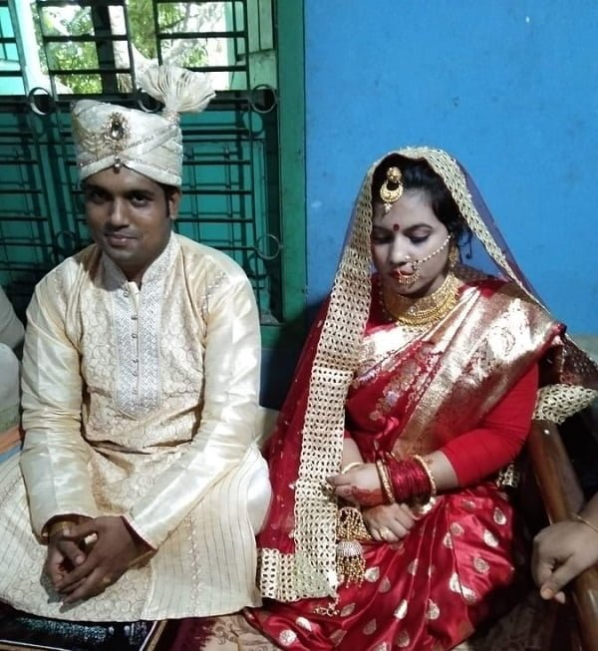
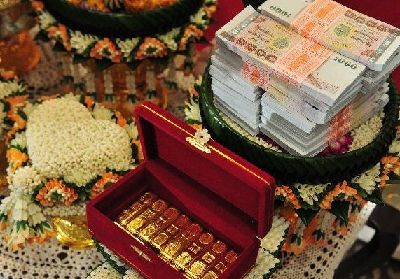
যৌতুকের ধারনা
বিয়ের সময় বর বা কনে বিপরীত পক্ষের কাছ থেকে যে অর্থ বা সম্পত্তি দাবি করে ও গ্রহন করে তাকেই বলা হয় যৌতুক।

Slide 8
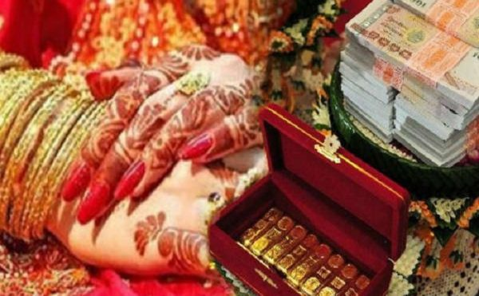
যৌতুক একটি প্রাচীন প্রথা-
চীনে বিয়ের পর কনে স্বামীর ঘরে যৌতুক সংঙ্গে নিয়ে যায়।
এথেন্সেও বিয়ের পর কনে স্বামীর ঘরে নিয়ে যেতো অর্থ-সম্পদ।

Slide 9
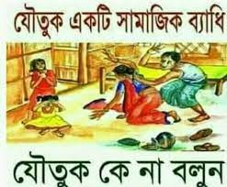
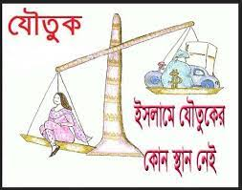
বাংলাদেশের বিবাহ আইনে যৌতুক দেওয়া ও নেওয়া দুটোই নিষিদ্ধ।

Slide 10
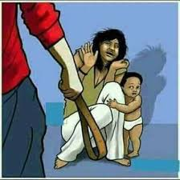
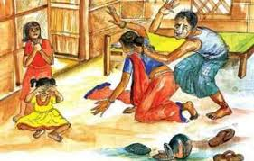
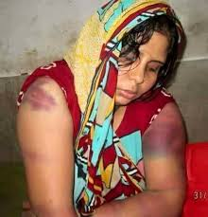
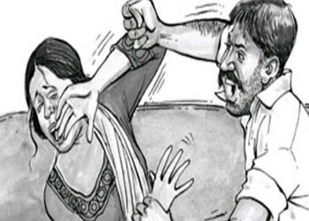
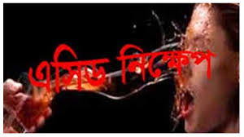
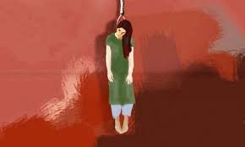
যৌতুকের কারণে স্বামীর সংসারে স্ত্রীকে অত্যাচারিত ও সহিংসতার বলি হতে হয়।

Slide 11
কি কি কারনে কনে পক্ষ বর পক্ষকে যৌতুক দিতে বাধ্য হয়?
একক কাজ

Slide 12
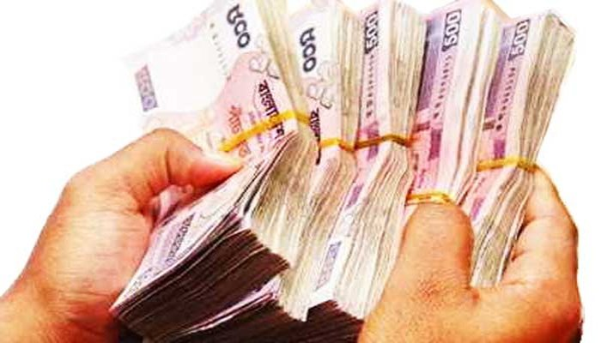
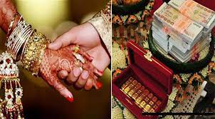
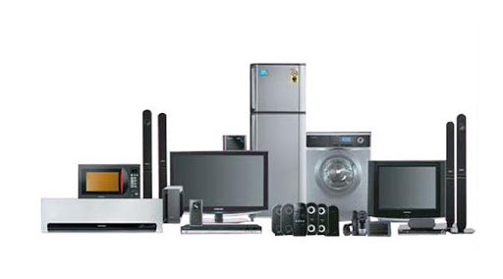
যৌতুক নেয়ার কারন
যৌতুক প্রথার কারণে কনের পিতার অর্থ-সম্পদ ব্যবহার করে বর প্রতিষ্ঠা লাভ করতে চায়।

Slide 13
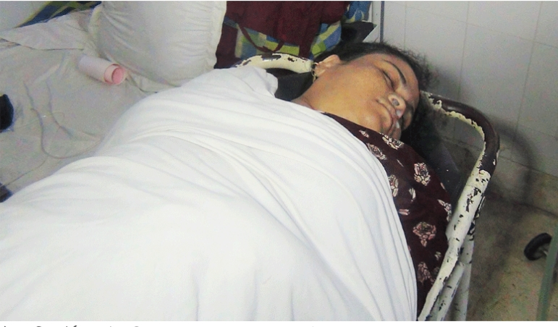
যৌতুকের প্রভাবে যেসব ঘটনা ঘটে-
বিবাহ বিচ্ছেদ
স্বামীর হাতে স্ত্রীর মৃত্যু

Slide 14
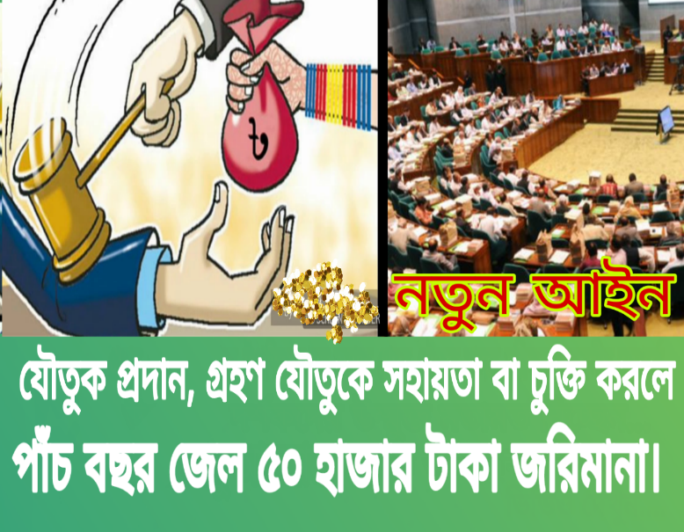
যৌতুক নিরোধ আইন।
১৯৮০ সালে যৌতুক নিরোধ আইন প্রনয়ন করা হয়েছে।এই আইন অনুযায়ী যৌতুক গ্রহন বা প্রদান করলে সর্ব্বোচ্চ ১ বছরের কারাদন্ড বা পাঁচ হাজার টাকা অর্থদন্ড হতে পারে।
১৯৮৬ সালে যৌতুক নিরোধ আইন সংশোধন করা হয়েছে।সংশোধিত আইন অনুযায়ী যৌতুক প্রদান বা গ্রহন করলে অপরাধী সর্বনিম্ন ১ বছর এবং সর্ব্বোচ্চ ৫ বছরের কারাদন্ডে দন্ডিত হবে।

Slide 15
১)যদি কেউ প্রত্যক্ষ বা পরোক্ষভাবে যৌতুক গ্রহণ করে তার শাস্তি কি হবে বুঝিয়ে বল?
দলীয় কাজ

Slide 16
মূল্যায়ন
১)যৌতুক কী?
২) বিবাহিত নারীর প্রতি সহিংসতার মূল কারণ কি?
৩)কেউ যদি যৌতুক নেয় বা দেয় তাহলে তার সর্ব্বোচ্চ শাস্তি কি হতে পারে?

Slide 17
বাড়ীর কাজ
যৌতুকের কারণে সমাজে কী কী অপরাধ ঘটে তার একটা তালিকা তৈরি করে নিয়ে আসবে।

Slide 18
ধন্যবাদ

